Slide 1
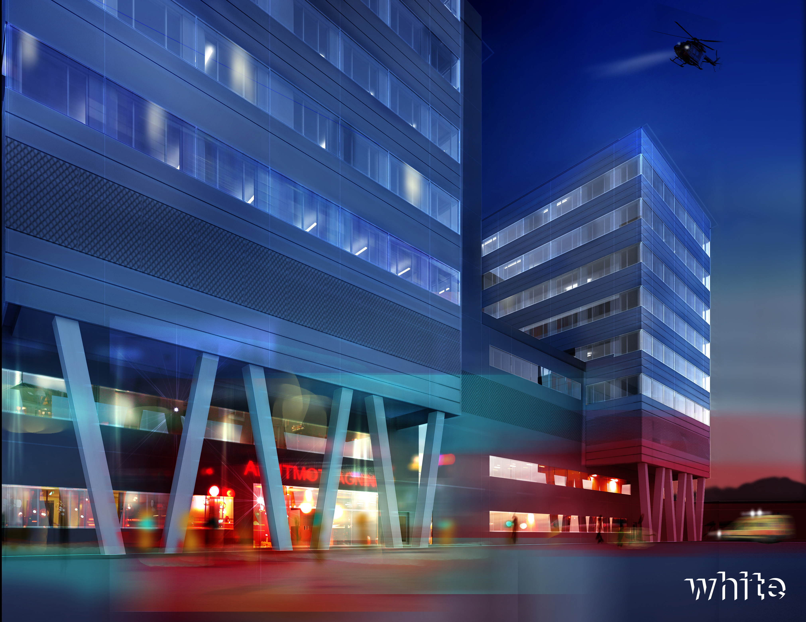
Traumacentrum US 211203
David Jaensson
Conny Wallon

Slide 2
Projektet TCUSiL
Att skapa ett ledningssystem för Traumacentrum US
Återstarta komplett registrering i kvalitetsregistret SweTrau
En kontaktväg in till Traumacentrum US
Omarbetad traumamanual, förtydliga ansvarsområden.
Transparens i arbetet med Traumacentrum US genom en tydlig mötesstruktur.
Uppdragsbeskrivning med tydliga roller och mandat för arbetet i US Traumakommitté
Tillsätta avvikelsesamordnare i traumakommittén samt ha avvikelsediskussion i traumakommiteén
Återstarta morbiditets och mortalitetskonferens där avvikelsefeedback skall vara stående inslag.
Bygga traumaorganisationen utifrån kompetensmatriser för olika befattningshavare vilket också medför formella utbildningskrav och krav på regelbundna övningar av ingående personal.
Arbeta fram sjukhusövergripande vårdprogram för avdelningsvård och påbörjande av rehabilitering efter trauma.
Kvalitetsmått
Notes:
Statusuppdatering.

Slide 3
Syfte: att genom samverkan mellan alla inblandade kliniker skapa ett robust och långsiktigt hållbart traumacentrum på universitetssjukhuset. Målet är att universitetssjukhuset som traumacentrum ska uppfylla de krav som beskrivs i SoS utredning om traumavården. Detta projekt sker på uppdrag av vårddirektören (beställare) och US ledning (styrgrupp).
Förväntat resultat:
P1: Ledningssystem för Traumacentrum US Linköping infört (Vad innebär detta, specificera i utrednings och planeringsfasen uppdrag, ansvarsfördelning, funktioner, roller kommunikation internt och externt)
P2: Riktlinjer, rutiner och roller ska vara implementerade för Traumaråd och Traumakommitté (specificera i utrednings - och planeringsfasen)
P3: Fastställd kommunikationsplan internt på Traumacentrum US (hur går kommunikationsvägarna internt).
P4: Framtagna och överenskomna kvalitetsmått för traumacentrum US.
P5: Rutiner för registrering i SweTrau framtagna och implementerade.

Slide 4
Uppföljning
Ny granskning under våren -22 av LÖF
Blir examination på hela projektet

Slide 5
Förvaltning
Workshop del 1 genomförd
Organisation
Tillhörighet ej klar
Föra över projektet i linje
Tillhöra
Centrum
Kirurgen
KMCs roll
kunskapsstöd och forskning
Notes:
Välfungerade idag med Ledning, TR och TK. Fortsätta så men att finlira för att anpassa strukturer
Traumaråd utser MLA, (kirurg)
Karolinska . I Traumacentrums organisation ingår 14 specialiteter inom Karolinska Universitetssjukhuset. Till denna är ett FoUU-råd för trauma kopplat med representanter från de olika specialiteterna med särskilt intresse och kompetens för utbildning och forskning.
Virtuellt centrum

Slide 6
Förvaltning
Strategisk nivå-US-/LiM ledning ,Styrgrupp projektet
Taktisk nivå-Traumarådet VC från de kliniker vi identifierat utifrån vårdkedjan som nyckelspelare
Operativ nivå-Traumakommittén med representanter från kliniker som är nyckelspelare. Adjungerade dem som har högt intresse, nyckelspelare i vissa frågor. TK informerar på resp klinik
Organisation

Slide 7
Förvaltning
Ekonomi
Idag kostnad hos US gemensam
ekonomi i förvaltning?
anställda funktioner ?
MLA, Traumaöverläkare
Traumakoordinator
Registratorer, Swetrau
Avvikelsesamordnare
Administratör

Slide 8
Nyheter i TC US traumamanual
Trauma MDK för sekundärtransport
Barntrauma

